Slide 1
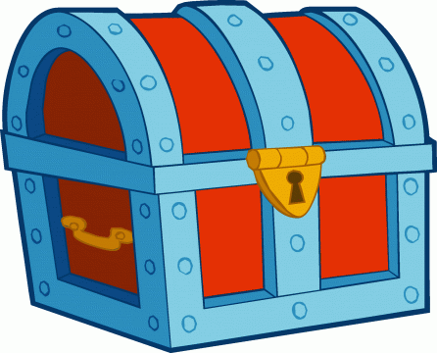
Ларец мира
Дружба, Земля, дети, спокойствие, беседа, банда, братство, жизнь, безделье, дружелюбие, лень, обида, единство, общение, забота, зло, труд, перемирие, тревога, справедливость, ненависть.

Slide 2
МИР – ВЫСШАЯ ЦЕННОСТЬ

Slide 3


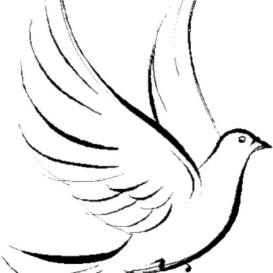









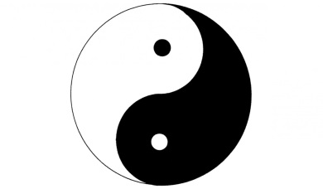






Slide 4
Миротворец – тот, кто способствует сохранению или восстановлению мира.
Волонтёр – человек, который своими действиями безвозмездно помогает другим людям.
Благотворитель – тот, который жертвует средства больницам, школам, музеям, детским домам и т.д.

Slide 5

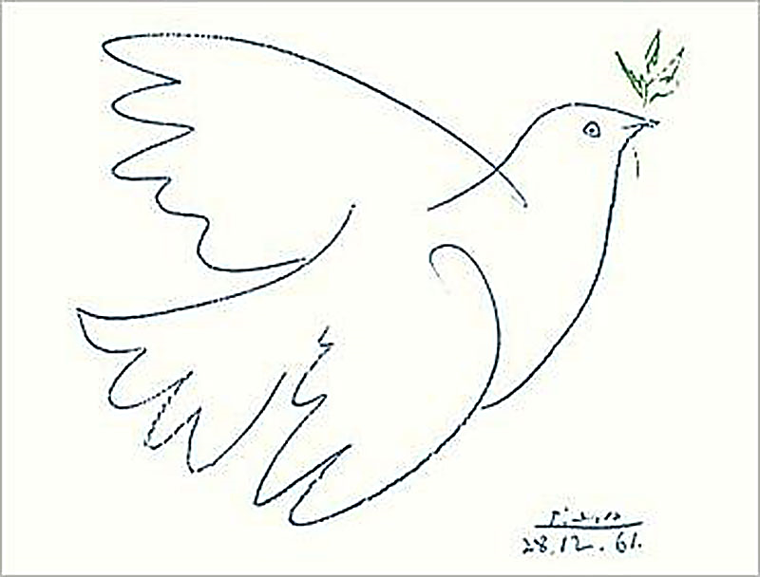
«Голубь мира»
Художник Пабло Пикассо
Рисунок 1945 года
Рисунок 1961 года

Slide 6
Пацифик
Разработан в 1958 году

Slide 7
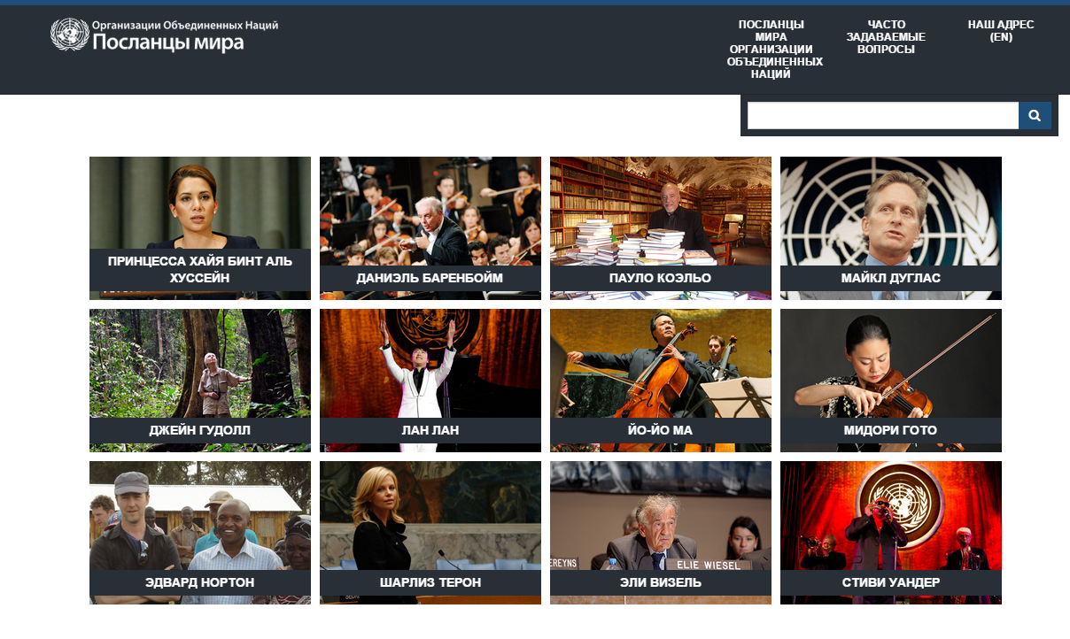
Мир необходимо защищать
Организация Объединённых Наций

Slide 8
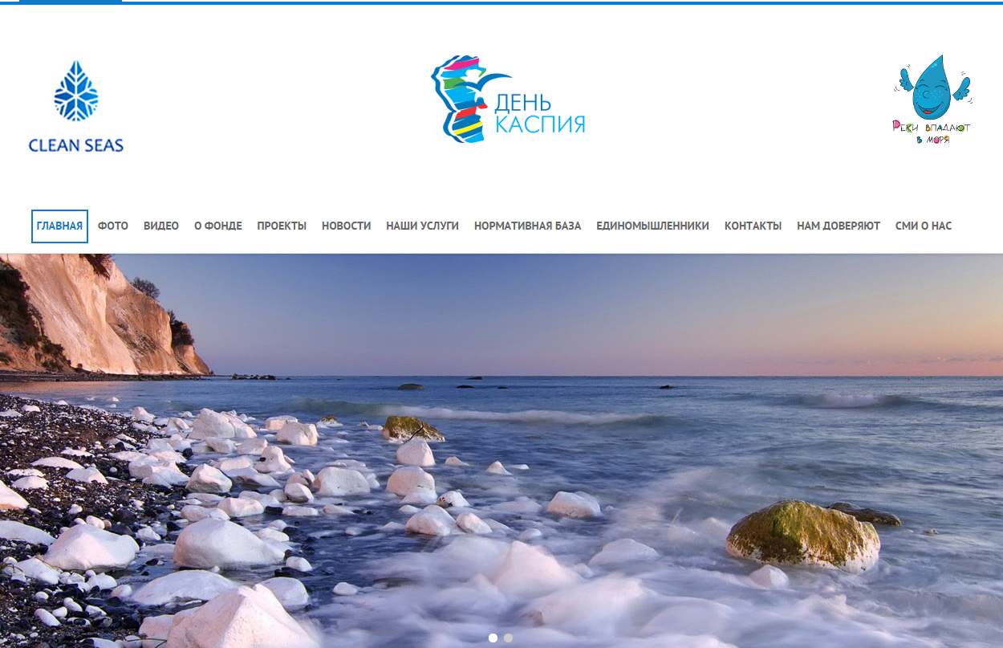
Мир необходимо сохранять
Международный экологический фонд «Чистые моря»

Slide 9
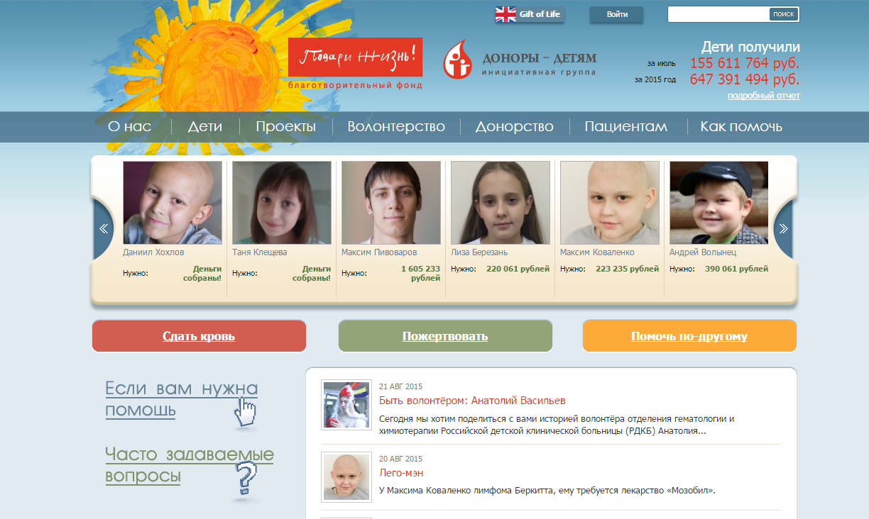
Мир необходимо укреплять
Фонд
«Подари жизнь»

Slide 10
Внимание!
Конкурс «Мир защитить, сохранить, укрепить!»
На выбор:
Раскройте секрет мира.
Изобразите эмблему мира, отражающую его основное содержание и предназначение.
Составьте список добрых дел, которые вы можете сделать сами или вместе со своими одноклассниками.

